Slide 1
2D 게임프로그래밍 1차 프로젝트 발표
날아라, 마법의 양탄자!
학번 : 2012180021 학과 : 게임공학과 이름 : 심정환

Slide 2
목차
1. 게임 컨셉
2. 예상 게임 실행 흐름
3. 게임 개발 범위
4. 개발 일정

Slide 3
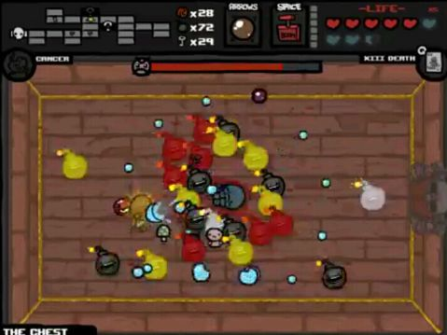
게임 컨셉
게임 목적 :마법의 양탄자를 타고 적의 공격을
피하면서 성 안의 적을 물리치자! (장르 : 슈팅 게임)
모티브 게임 : 아이작 리버스

Slide 4
3. 예상 게임 실행 흐름

Slide 5
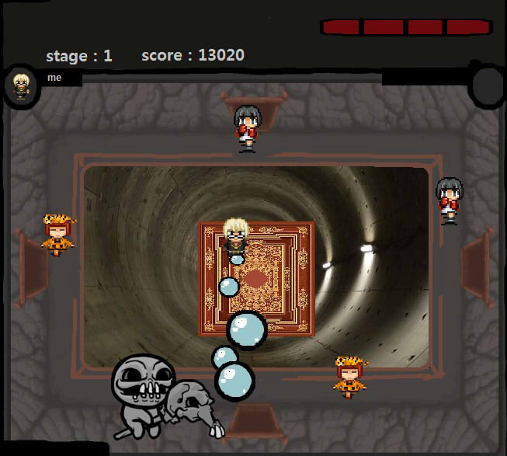
2. 예상 게임 실행 흐름
<스테이지 기본 흐름>
성 안에 갇혀있는 사람들을 구출함과 동시에 케릭터의 마법으로 적을 공격함.
마법의 양탄자를 조종할 수는 있으나 케릭터는 양탄자 위에서 임의로 움직임. (양탄자 위에 균형을 잡는다는 컨셉
3. 공격을 피하면서 적을 물리치면 다음 스테이지 이동

Slide 6
3. 게임 개발 범위
내용 | 최소 범위 | 추가 범위
양탄자 컨트롤 | w, s, a, d키 조합으로 8방향 이동
케릭터 공격 타입 | Shift 키를 눌러 마법 타입 설정& 방향키를 눌러 공격 방향 지정, 공격 시작
맵 | 스테이지 2개, 사람들이 이동할 수 있는 통로 마련.
적 AI | 주인공 주변 이동과 동시에 공격 진행
난이도 | 난이도 증가 시 적의 체력 증가, 패턴 난이도 증가
게임 기능 | 1/100초 당 1점 획득. 사람 구출 시 200점 획득
사운드 | 케릭터 공격 소리, 적의 공격 소리 등
애니메이션 | 인질 및 케릭터 이동 모션, 적 공격 모션

Slide 7
4. 개발 일정
주차 | 개발 내용
제 1 주 | 리소스 수집 및 제작
제 2 주 | 키보드를 이용한 기본적인 움직임 구현
제 3 주 | 케릭터의 마법 공격 구현 및 도망치는 사람 구현
제 4 주 | 적 AI(이동 경로 및 공격 패턴) 구현,
제 5 주
제 6 주 | 객체 간 상호작용 구현
제 7 주 | UI 추가(stage, score, life, attack type 등)
제 8 주 | 게임의 전체적인 틀 구현.(게임 시작, 다음 스테이지, 게임의 끝)
제 9 주 | 보완할 부분 개선(기능 추가, 사운드 추가 등.)
제 10 주 | 상세 테스트 및 완성

Slide 8
감사합니다.

Slide 9
자체 평가
평가 항목 | 평가 (A : 매우 잘함, B : 잘함, C : 보통, D : 못함, E : 매우 못함)
발표자료에 포함할 내용을 다 포함했는가? | A
게임컨셉이 잘 표현되었는가? | B
게임 핵심 메카닉의 제시가 잘 되었는가? | B
게임 실행 흐름이 잘 표현되었는가? | A
개발 범위가 구체적이며, 측정 가능한가? | B
개발 계획이 구체적이며 실행가능한가? | B

